Slide 1
MACROPROCESSO DE GOVERNANÇA, ESTRATÉGIA GOVERNAMENTAL, PLANEJAMENTO, EXECUÇÃO, MONITORAMENTO E AVALIAÇÃO
EXEMPLO DE APLICAÇÃO
SECRETARIA DE ESTADO DE GOVERNO E GESTÃO ESTRATÉGICA
Outubro 2016

Slide 3
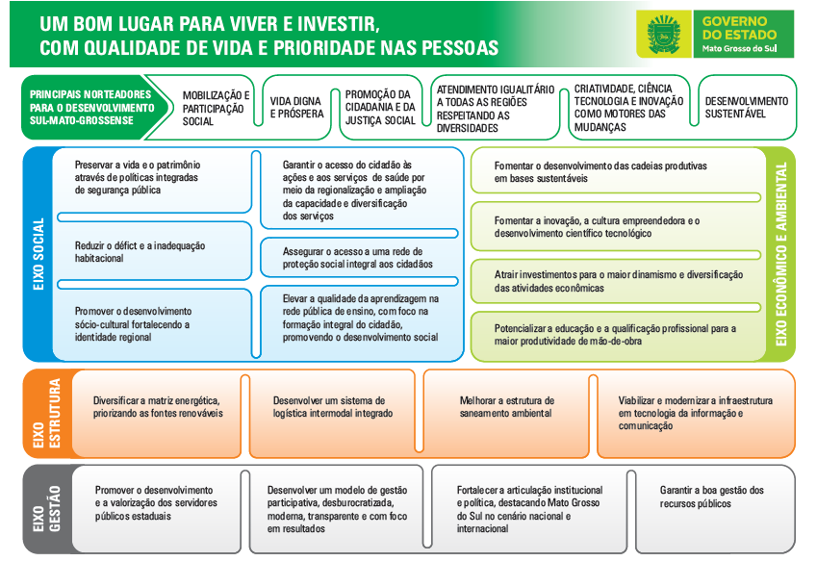
Ano 1 de Governo
ESTRATÉGIA GOVERNAMENTAL
A Estratégia de Governo estabelece os Eixos prioritários para se atingir a Visão de Futuro de transformar o Estado de Mato Grosso do Sul em “Um bom lugar para viver e investor, com qualidade de vida e prioridade nas Pessoas”.
INÍCIO
SUPERINTENDÊNCIA DE PLANEJAMENTO E GESTÃO ESTRATÉGICA – SPGE (SEGOV)

Slide 4
EIXO DE GESTÃO
Eixo no qual está a diretriz estratégica que norteia grande parte das ações de responsabilidade da Secretaria de Estado de Governo e Gestão Estratégica.
Desenvolver um Modelo de Gestão Participativa, Desburocratizada, Moderna, Transparente e com Foco em Resultados
SUPERINTENDÊNCIA DE PLANEJAMENTO E GESTÃO ESTRATÉGICA – SPGE (SEGOV)

Slide 5

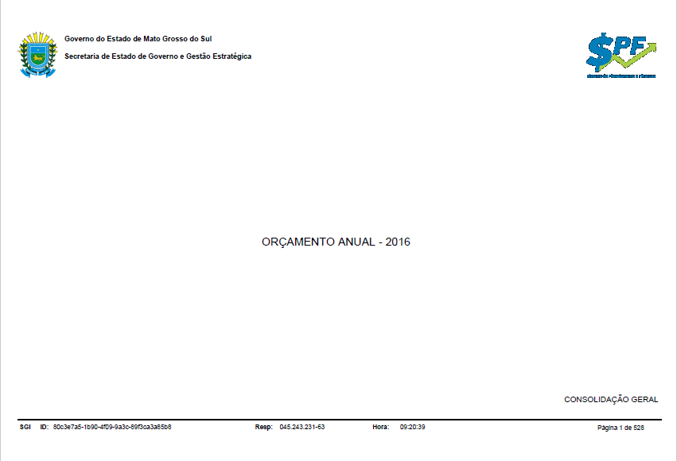
1º Semestre do Ano até 15/10/2016
Fluxo normal.
LDO
Lei de Diretrizes Orçamentárias (Anual)
SUPERINTENDÊNCIA DE ORÇAMENTO - SUORC (SEGOV)
PPA
LOA
Plano Plurianual (2016 a 2019 – Revisão Anual)
Lei Orçamentária Annual (Anual)
SUPERINTENDÊNCIA DE PLANEJAMENTO E GESTÃO ESTRATÉGICA - SPGE
SUPERINTENDÊNCIA DE ORÇAMENTO – SUORC
(SEGOV)
SUPERINTENDÊNCIA DE ORÇAMENTO – SUORC (SEGOV)

Slide 6
Até 31/08/2016
INICIATIVAS E AÇÕES
Identificação das Iniciativas e Ações previstas no PPA para a Secretaria de Estado de Governo e Gestão Estratégica.
Objetivo: Diversificar e Implantar novos Modelos de Gestão e Parcerias
Programa: 2016 – Programa de Governança e Gestão.
Iniciativa: Desenvolvimento da Sistemática de Comunicação Interna.
Ação: 2383 – Desenvolver Sistemática de Comunicação Interna.
Iniciativa: Implementação da Sala de Situação de Resultados de Governo.
Ação: 2384 – Criar Sala de Situação de Resultados do Governo.
Iniciativa: Criação da Gestão Matricial no Estado
Ação: 2385 – Desenvolver a Gestão Matricial no Estado.
Iniciativa: Monitoramento e Execução da Estratégia de Governo.
Ação: 2386 – Monitorar a Execução da Estratégia de Governo.
Iniciativa: Implementação do Escritório de Projetos.
Ação: 2387 – Implementar o Escritório de Projetos.
Iniciativa: Elaboração dos Planos Estratégicos e Orçamentários do Estado.
Ação: 2388 – Elaborar os Planos Estratégicos e Orçamentários do Estado.
ESCRITÓRIO CENTRAL DE PROJETOS – EGP (SEGOV)

Slide 7
Até 05/08/2016
CLASSIFICAÇÃO DAS INICIATIVAS
Classificação das Iniciativas em Projetos e Processos.
Projetos
Processos
ESCRITÓRIO CENTRAL DE PROJETOS - EGP (SEGOV)

Slide 8
INICIATIVAS CLASSIFICADAS
Iniciativas classificadas em Projetos e Processos.
Objetivo: Diversificar e Implantar novos Modelos de Gestão e Parcerias
Programa: 2016 – Programa de Governança e Gestão.
Iniciativa: Desenvolvimento da Sistemática de Comunicação Interna.
Ação: 2383 – Desenvolver Sistemática de Comunicação Interna.
Iniciativa: Implementação da Sala de Situação de Resultados de Governo.
Ação: 2384 – Criar Sala de Situação de Resultados do Governo.
Iniciativa: Criação da Gestão Matricial no Estado
Ação: 2385 – Desenvolver a Gestão Matricial no Estado.
Iniciativa: Monitoramento e Execução da Estratégia de Governo.
Ação: 2386 – Monitorar a Execução da Estratégia de Governo.
Iniciativa: Implementação do Escritório de Projetos.
Ação: 2387 – Implementar o Escritório de Projetos.
Iniciativa: Elaboração dos Planos Estratégicos e Orçamentários do Estado.
Ação: 2388 – Elaborar os Planos Estratégicos e Orçamentários do Estado.
ESCRITÓRIO CENTRAL DE PROJETOS - EGP (SEGOV)

Slide 9
Até 25/09/2016
ANÁLISE DE INICIATIVAS
Analisa a vibilizada de implementação dos Projetos e analise e classifica os Processos.
Projetos
ANÁLISE DE VIABILIDADE
Legal, Técnica, Estratégica, Orçamentária e Financeira, Riscos.
Processos
ANÁLISE E CLASSIFICAÇÃO
Impacto na Vida do Cidadão, Relevância para a Estratégia, Impacto na reputação do Governo, Volume de recursos financeiros envolvidos.
ESCRITÓRIO CENTRAL DE PROJETOS - EGP (SEGOV)
ESCRITÓRIO CENTRAL DE PROCESSOS – ECP (SAD)

Slide 10
Até 25/09/2016
RELATÓRIO DE ANÁLISE e PROPOSTA DA CARTEIRA ESTRATÉGICA DE PROJETOS E PROCESSOS
Relatório de Análise de Viabilidade de Projetos e Relatório de Análise e Classificação de Processos com a proposta da Carteira Estratégica de Projetos e Processos.
Objetivo: Diversificar e Implantar novos Modelos de Gestão e Parcerias
Programa: 2016 – Programa de Governança e Gestão.
Iniciativa: Implementação da Sala de Situação de Resultados de Governo.
Ação: 2384 – Criar Sala de Situação de Resultados do Governo.
Iniciativa: Monitoramento e Execução da Estratégia de Governo.
Ação: 2386 – Monitorar a Execução da Estratégia de Governo.
Iniciativa: Implementação do Escritório de Projetos.
Ação: 2387 – Implementar o Escritório de Projetos.
Iniciativa: Elaboração dos Planos Estratégicos e Orçamentários do Estado.
Ação: 2388 – Elaborar os Planos Estratégicos e Orçamentários do Estado.
ESCRITÓRIO CENTRAL DE PROJETOS - EGP (SEGOV)
ESCRITÓRIO CENTRAL DE PROCESSOS – ECP (SAD)

Slide 11
Até 10/10/2016
APROVAÇÃO DA CARTEIRA ESTRATÉGICA DE PROJETOS E PROCESSOS
Aprovação da Carteira Estratégica de Projetos e Processos pelo Conselho de Governança e pelo Governador
Carteira Estratégica de Projetos e Processos
CONSELHO DE GOVERNANÇA
GOVERNADOR

Slide 12
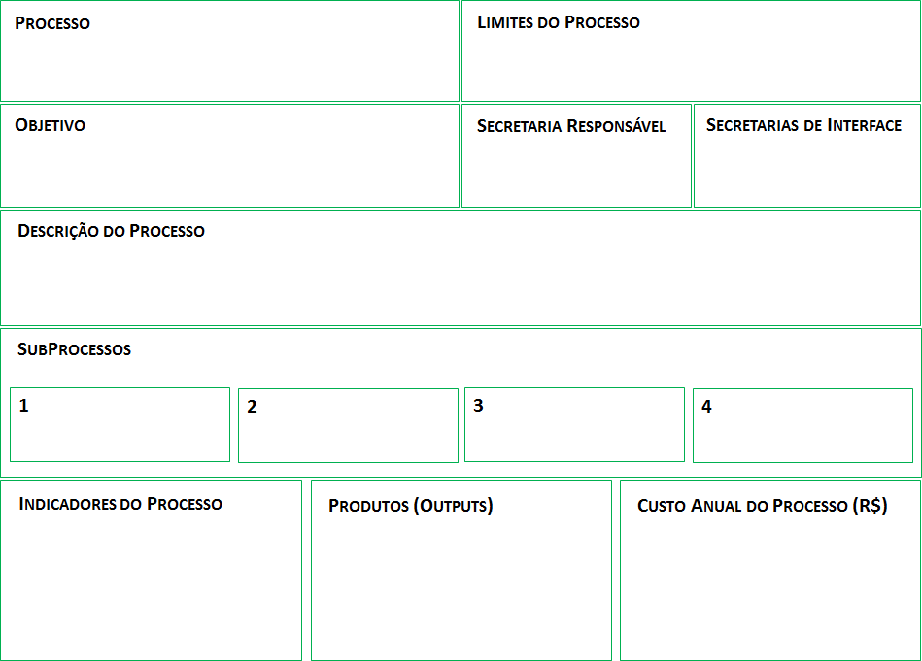
De 01/11/2016 a 20/12/2016
CICLO DE PLANEJAMENTO
CARTEIRA ESTRATÉGICA DE PROJETOS E PROCESSOS
Planejamento da Carteira Estratégica de Projetos e Processos para execução em 2017.
Projetos
Escopo
Tempo
Custo
Risco
Processos
COORDENADORIA DE GESTÃO DO DESEMPENHO INSTITUCIONAL (SEGOV)
ESCRITÓRIO CENTRAL DE PROCESSOS – ECP (SAD)

Slide 13
De 01/01/2017 a 01/02/2017
COMPOSIÇÃO DO CONTRATO DE GESTÃO
Composição dos Contratos de Gestão composto pelas Cláusulas de Entregas Anuais de Projetos e Procesos, de Indicadores de Desenvolvimento Econômico e Social, de Gestão Integrada e Eficiente e de Equilíbiro Fiscal.
Cláusula 1
Cláusula 2
Cláusula 3
Cláusula 4
COORDENADORIA DE GESTÃO DE DESEMPENHO INSTITUCIONAL - CGDI

Slide 14
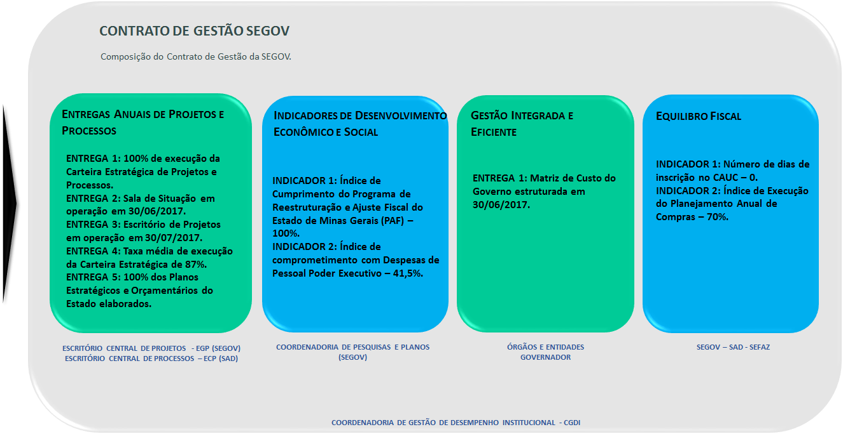

Slide 15
De 01/02/2017 a 07/03/2017
PRÉ-PACTUAÇÃO E ASSINATURA DOS CONTRATOS DE GESTÃO
Reuniões de Pré-Pactuação e assinatura dos Contratos de Gestão com o Governador.
A
B
D
E
C
F
SECRETÁRIO DE ESTADO DE GOVERNO E GESTÃO ESTRATÉGICA
GOVERNADOR

Slide 16
De 02/01/2017 a 31/12/2017
CICLO DE EXECUÇÃO
PROJETOS, PROCESSOS E CONTRATOS DE GESTÃO
Execução dos Projetos, Processo e Ações do Contrato de Gestão
Cronograma
A
Cronograma
B
Cronograma
C
ÓRGÃOS E ENTIDADES

Slide 17
De 02/01/2017 a 31/12/2017
CICLO DE MONITORAMENTO DA CARTEIRA ESTRATÉGICA DE PROJETOS E PROCESSOS E DOS CONTRATOS DE GESTÃO
Monitoramento intensive da Carteira Estratégica de Projetos e Processos e dos Contratos de Gestão.
A
B
D
E
C
F
ESCRITÓRIO CENTRAL DE PROJETOS - EGP (SEGOV)
ESCRITÓRIO CENTRAL DE PROCESSOS – ECP (SAD)

Slide 18
1º Trimestre do Ano seguinte
CICLO DE AVALIAÇÃO DA CARTEIRA ESTRATÉGICA DE PROJETOS E PROCESSOS E DOS CONTRATOS DE GESTÃO
Avaliação da efetividade da Carteira Estratégica de Projetos e Processos e do cumprimento das metas dos Contratos de Gestão.
A
B
D
E
C
F
FIM
COORDENADORIA DE GESTÃO DO DESEMPENHO INSTITUCIONAL (SEGOV)
ESCRITÓRIO CENTRAL DE PROJETOS - EGP (SEGOV)
ESCRITÓRIO CENTRAL DE PROCESSOS – ECP (SAD)

Slide 19
FIM

